Slide 1
座席決定さん (仮)
チーム：SMZL
合田亮登 多田菜南
藤田寛康 安光穂高

Slide 2
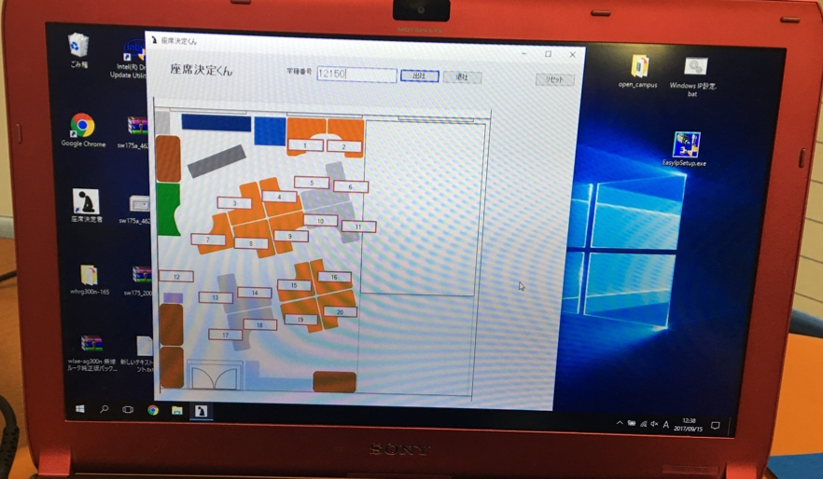
背景
清水研究室では毎日座席をランダムに決定
学籍番号を手入力して座席を決定
毎朝入力が手間！

Slide 3




提案
出勤した人をカメラで捉え，座席を決定
PCの画面で自分の座る位置を確認するだけ
そのまま着席

Slide 4



システム構成
出勤
認識
座席決定
A
今日のAさんの座席↓
名前通知
撮影
DNN
or
Face Recognition

Slide 5
開発計画
今日
9/21
9/26
【実装】
クライアントサイド
サーバーサイド
学習モデル
【中間発表資料作成】
【実装】
完成予定９/24
【発表資料作成】
デモ作成

